Slide 1
EFECTO TERAPÉUTICO DE Chlorella sp. BIOTIPO 1 EN TILAPIAS HÍBRIDAS (Oreochromis sp.) EXPUESTAS A CARBENDAZIM
AUTOR: Felipe Pazmiño
DIRECTOR: Juan Ortiz, PhD
Marzo 2018

Slide 2
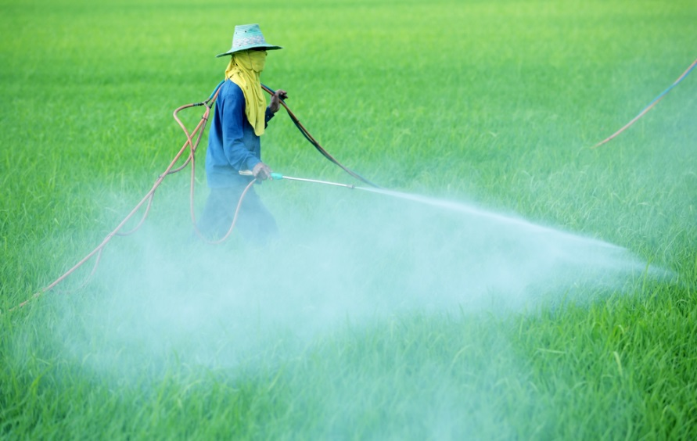
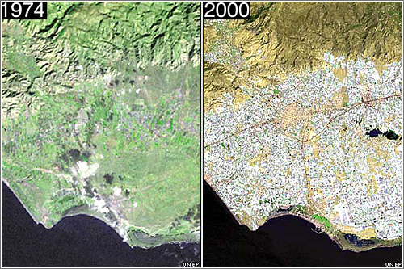
INTRODUCCIÓN
CARBENDAZIM
USOS
Efectos
Daño hepático en peces
Benomyl
Fetotoxicidad, atrofia y degeneración testicular (modelos biológicos mamarios)
En linfocitos humanos provoca aneugénesis (altera el número normal de cromosomas).
Fungicida con una demanda en el mercado global mayor a doscientos millones de dólares, equivalente a más de doce mil toneladas de ingrediente activo al año
Muilerman, 2011
Du Pont, 1991
Mahmood & Parry, 2001

Slide 3
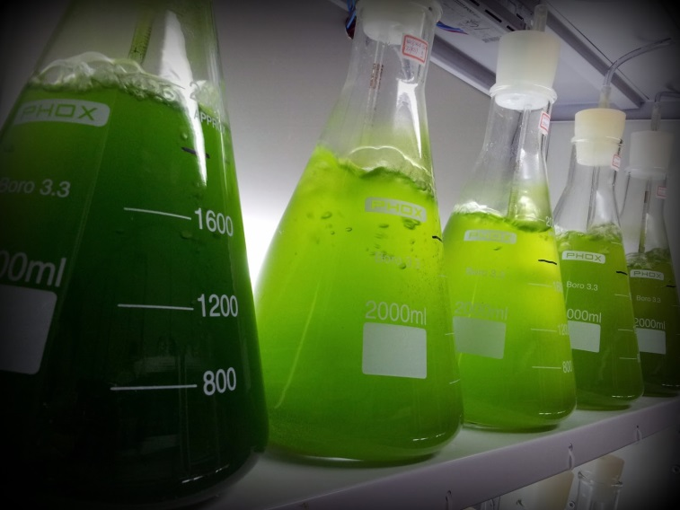
MICROALGAS
-Organismos unicelulares
-Eficiente tasa fotosintética
-Son ricas en diversos fitoquímicos:
Carotenoides
Alcaloides
Compuestos fenólicos
Aminoácidos
Ácidos grasos poliinsaturados
USOS
Bioremediación
Biocombustibles
Alimentación animal y humana
Nutracéuticos y farmacéuticos
Spirulina
Chlorella
OMS; Herrero, Cifuentes, & Ibáñez, (2006)

Slide 4
JUSTIFICACIÓN
Carbendazim
Fungicida sistémico
Controla enfermedades en cultivos
Usado: poscosecha y tratamientos preventivos de semillas.
Dispersión acuosa
500g/L
Suspensión acuosa
200g/L
Líquido soluble en agua como fosfato
7g/L

Slide 5
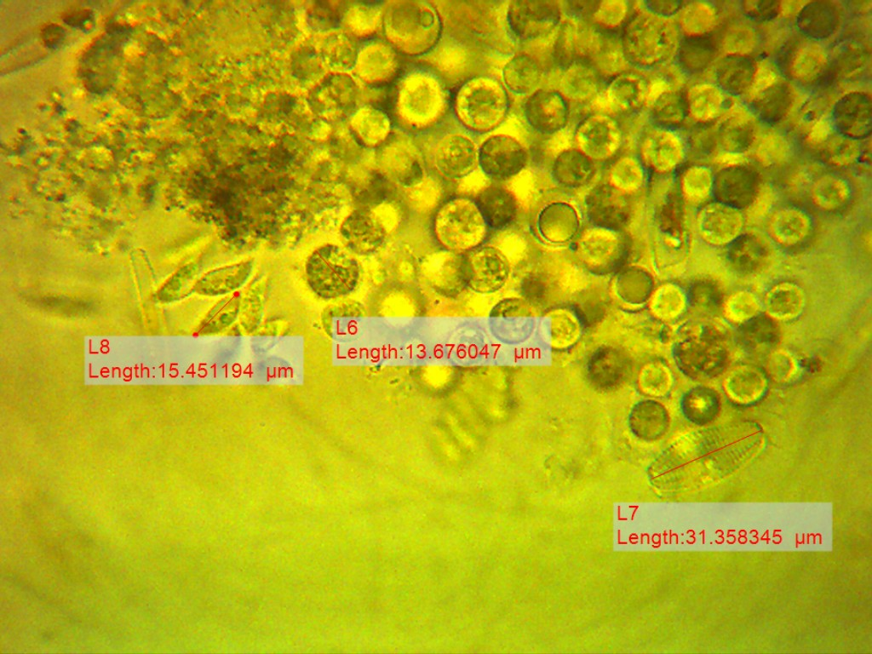
Propiedades terapéuticas de la microalga Chlorella:
Antioxidante
Anti-colesterolémica
Anti-inflamatoria
Anti-tumoral
(Sano y Tanaka, 1987, Hasegawa et al., 2000).

Slide 6
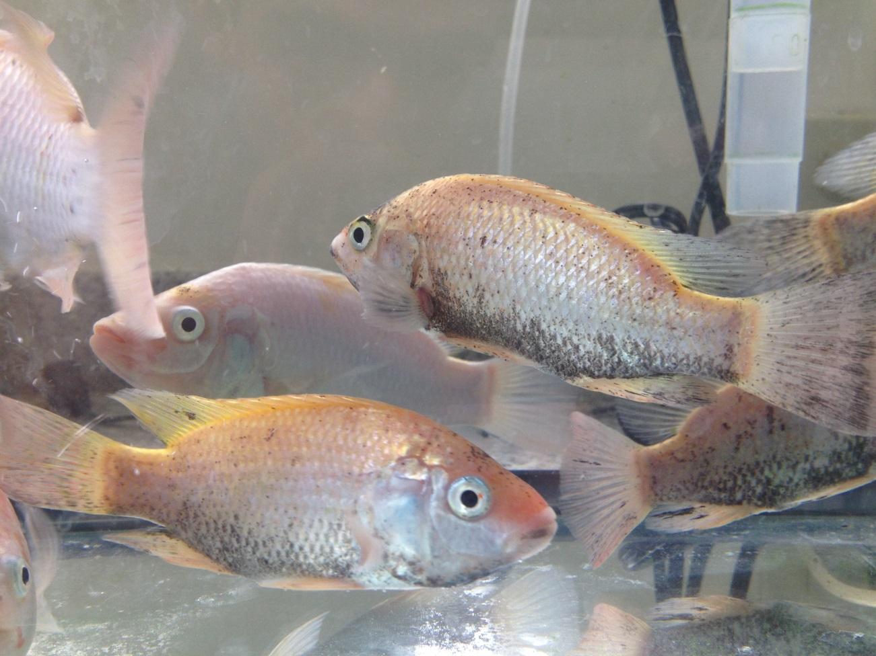
Tilapia modelo biológico
Tilapia (Oreochromis spp.) Es un pez teleósteo con distribución mundial; llegando a ser un buen modelo de evaluación de los ecosistemas acuáticos y de estudios ecotoxicológicos.

Slide 7
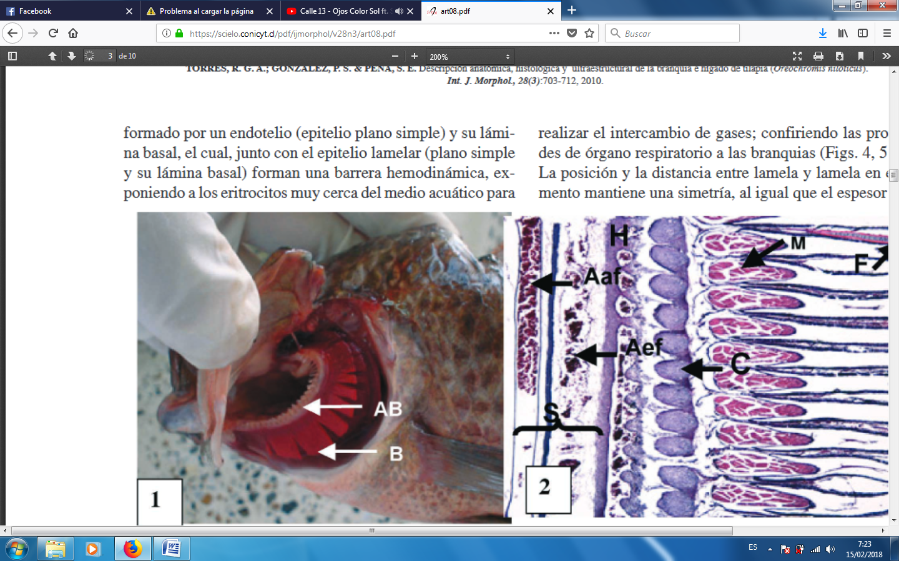
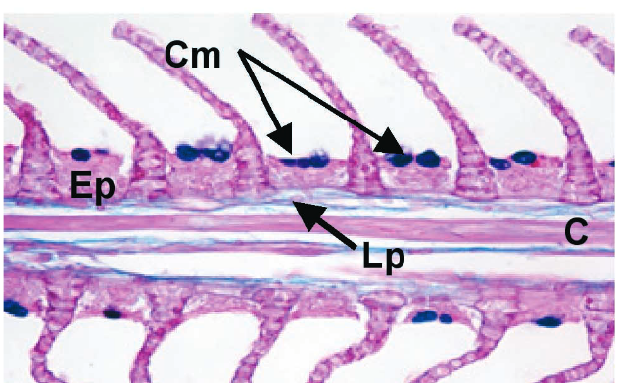
Branquias de tilapia
Filamento branquial de tilapia (Cm) Células mucosas
(Ep) Epitelio interlamelar
(C) Cartílago
(Lp) Lámina propia
Arco branquial y los filamentos (B). Del arco se originan dos hileras de filamentos (AB)
Torres et al., 2010

Slide 8
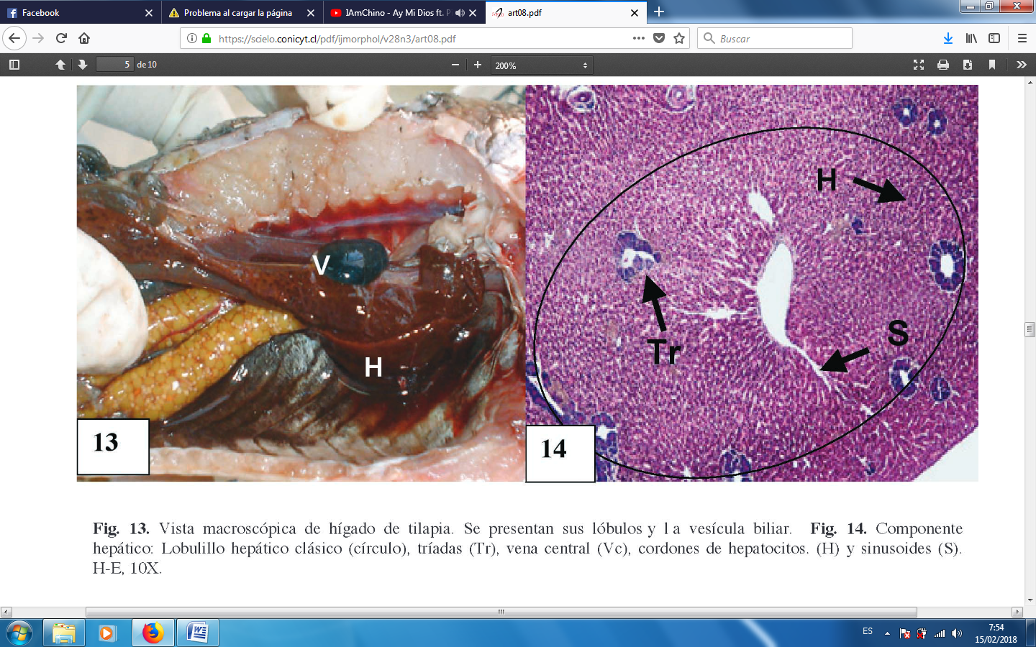
Hígado de tilapia
(H) Hígado
(V) Vesícula biliar
Lobulillo hepático clásico (círculo)
(Tr) Triadas
(H) Hepatocitos
(S) Sinusoides
Torres et al., 2010

Slide 9
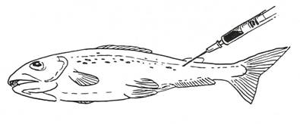
Parámetros hematológicos
Parámetros | Referencia
Hemoglobina (g/dL) | 10.52 (6.58 – 15.98)
Hematocrito (%) | 33.63 (15 - 45)
Creatinina (mg/dL) | 0.2 (0 - 0.8)
Glucosa (mg/dL) | 46 (32- 137)
Albúmina (g/dL) | 1.4 (0.8 - 1.9)
Proteína total (g/dL) | 3.5 (2.5 - 5)
AST (U/L) | 26 (16 - 120)
Mauel et al., 2007
Rodríguez et al., 2003

Slide 10
PROBLEMA
El uso de carbendazim genera contaminación ambiental, afectando la biota acuática y generando efectos negativos en peces a nivel hepático, branquial, reproductivo, entre otros.

Slide 11
HIPÓTESIS
El uso de algas endémicas como Chlorella sp biotipo 1 presenta un efecto terapéutico en peces del género Oreochromis sp expuestos al fungicida carbendazim.

Slide 12
OBJETIVOS
General
Evaluar el efecto terapéutico de la microalga andina Chlorella sp; biotipo 1 en aguas expuestas a carbendazim y su impacto en el bienestar de tilapia híbrida (Oreochromis sp.)
Específicos
Determinar la toxicidad de carbendazim y su grado de afectación hematológico e histológico en juveniles de tilapia Oreochromis sp.
Analizar el efecto terapéutico de la microalga andina Chlorella sp biotipo 1, incluida en la dieta balanceada para tilapias expuestas a carbendazim.

Slide 13
2. Ensayo de toxicidad aguda para carbendazim
METODOLOGÍA
3. Ensayo toxicológico de carbendazim y administración de microalgas en tilapia híbrida
1. Ensayo de toxicidad para microalga

Slide 14
1. Ensayo de toxicidad para microalga
1.1 Obtención de biomasa de Chlorella sp.
1.2 Bioensayo de Artemia para microalga
1.3 Preparación de pellets

Slide 15
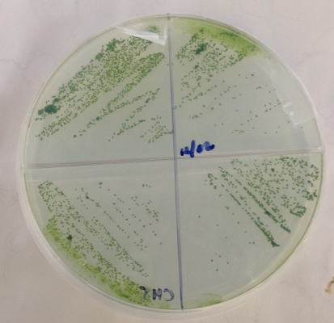
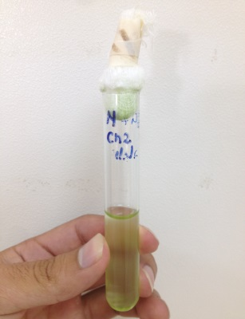
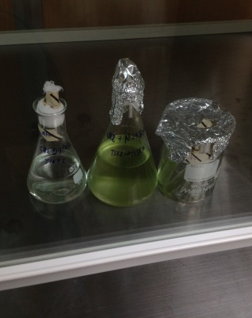
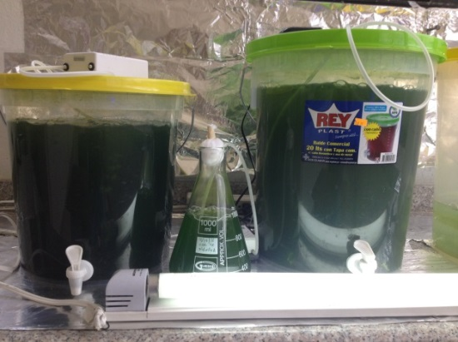
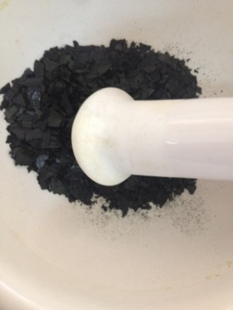
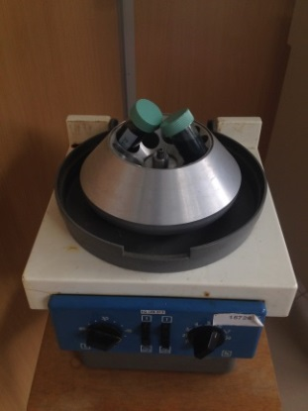
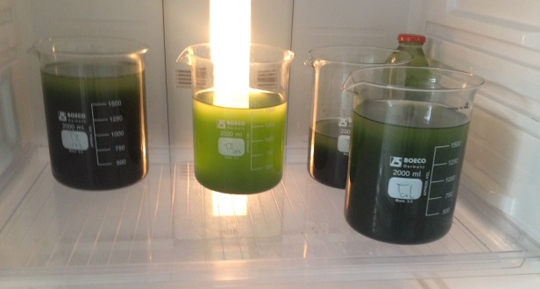
1.1 Obtención de la biomasa de microalga
Purificación de la cepa
Escalamiento
Masificación
-Aireación
-Luz: (78,8 μmol quanta m-2 s-1)
-T° ambiente
-Medio: (17% N, 6% P y 18% K (1 g/l).)
-PH: 7,5±1
2 ml gradualmente a 1 L
20L -19 días
13.5 millones cel/ml
Secado
Centrifugación
Sedimentación
(40 °C - 24h)
3000 rpm
En ausencia de los parámetros de cultivo

Slide 16
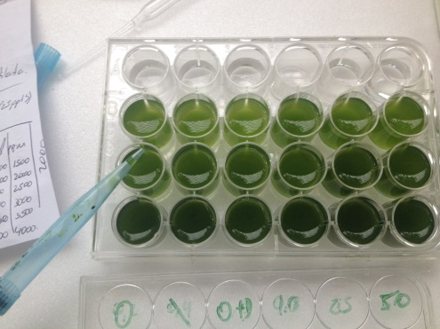
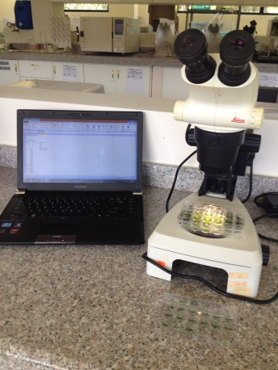
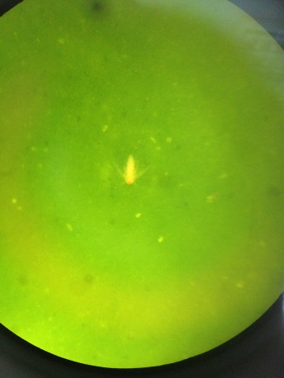
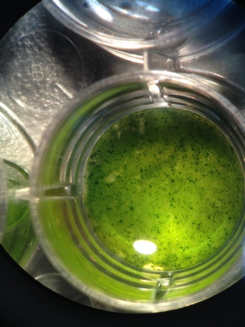
    1.2 Bioensayo de toxicidad de la biomasa de Chlorella sp.
Se preparó una solución de 10 000 ppm con biomasa de Chlorella sp. con dimetilsulfóxido en agua y se realizaron diluciones en triplicado de 0, 1, 10, 100, 250, 500, 1000, 1500, 2000, 3000 ppm, y controles de DMSO.
En solución salina a 25 ppt., se colocaron 10 nauplios de Artemia salina y transcurridas 24 horas se observó la mortalidad.
Variable: mortalidad (CL50)

Slide 17
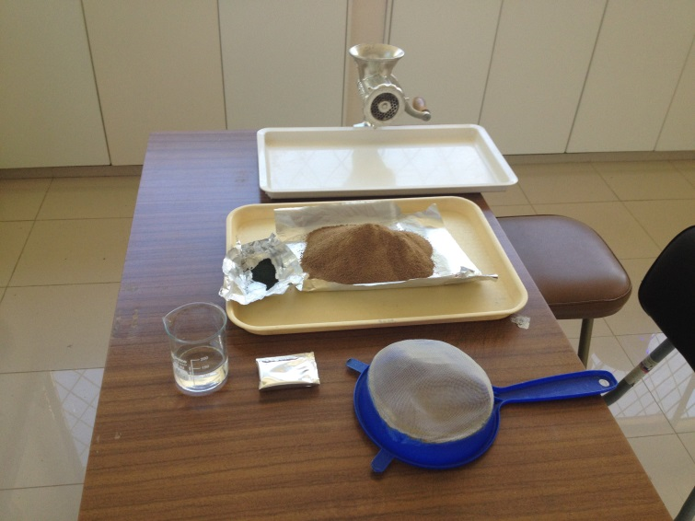
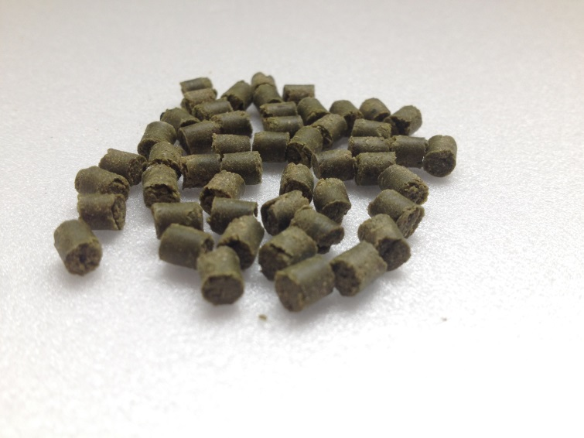
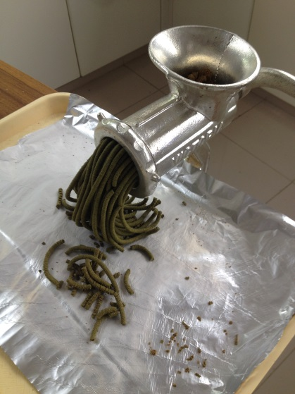
1.3 Preparación de pellets
Se elaboró un balanceado con una relación de 300 mg de Chlorrella sp. por kg de biomasa de tilapia en referencia a otros estudios ya realizados (Mohd et al., 2009). Se trituró el alimento para etapa juvenil y posteriormente se pelletizó con el complemento de biomasa microalgal.

Slide 18
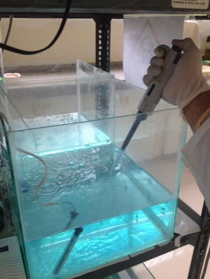
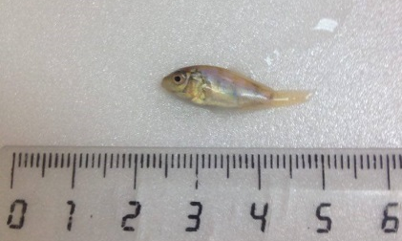
2. Ensayo de toxicidad aguda en alevines de tilapia
Concentración letal CL₅₀
Solución madre de 15000 ppm
Concentraciones: 0, 2, 4 y 8 ppm
DCA con 3 repeticiones
Este ensayo se procedió de acuerdo con métodos estandarizados (ASMT, 1980).
Variable: Mortalidad

Slide 19
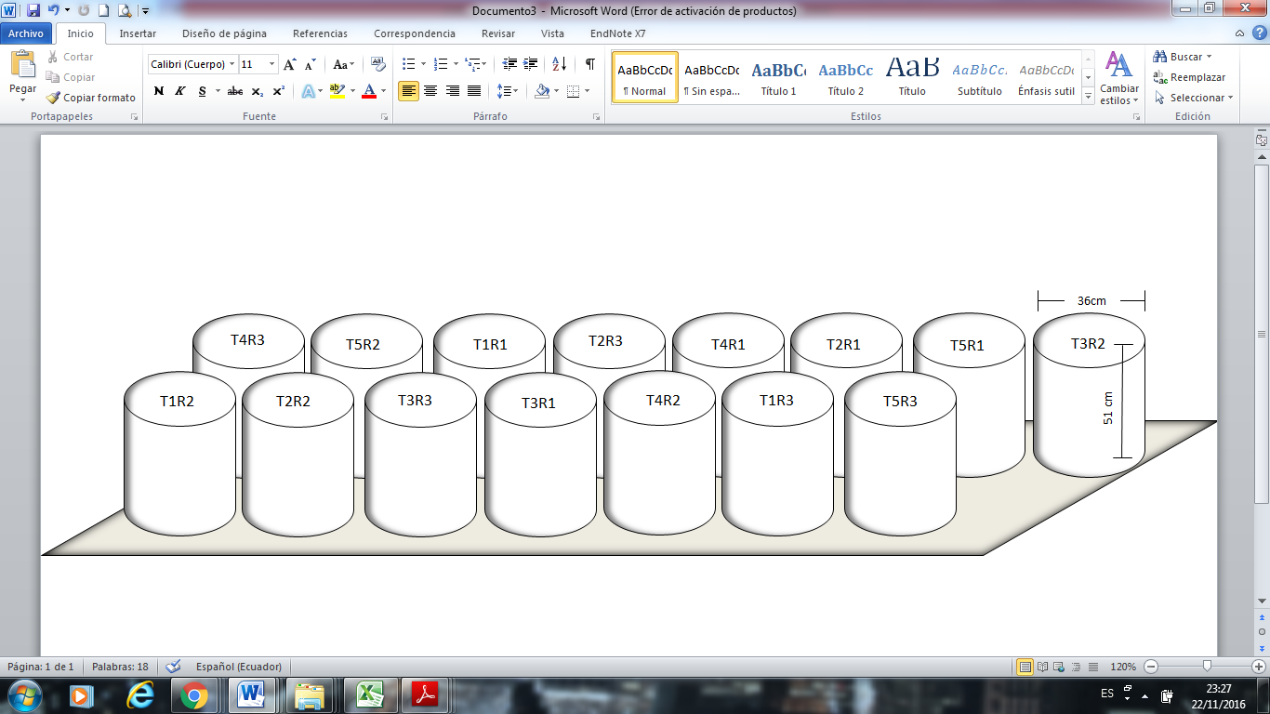
3. Ensayo toxicológico de carbendazim y administración de microalgas en tilapia
Diseño experimental:
DCA 2x2+1 con tres repeticiones.
Unidad experimental:
Tanques de 40 L con 6 juveniles de tilapia.
Total de 15 unidades experimentales
n = 90
CROQUIS EXPERIMENTAL
TRATAMIENTO | Administración de microalga | Carbendazim
T1 | - | 0 ppm
T2 | X | 0.5 ppm
T3 | X | 0.75 ppm
T4 | - | 0.5 ppm
T5 | - | 0.75 ppm

Slide 20
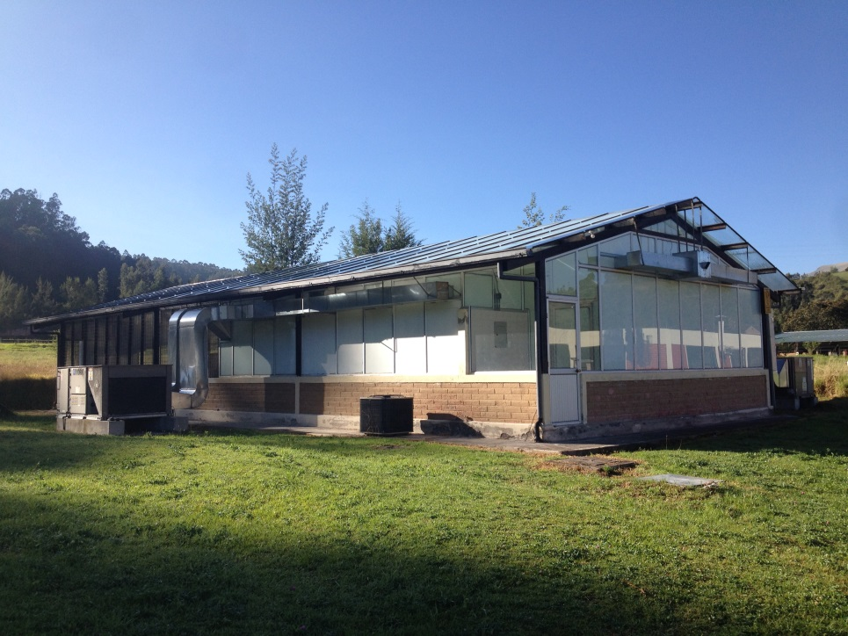
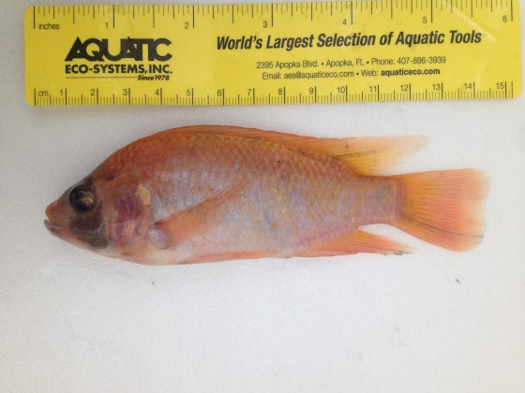
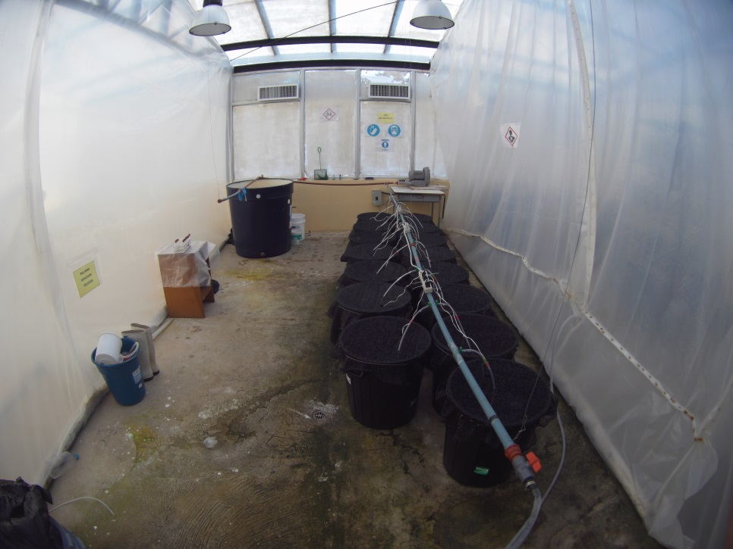
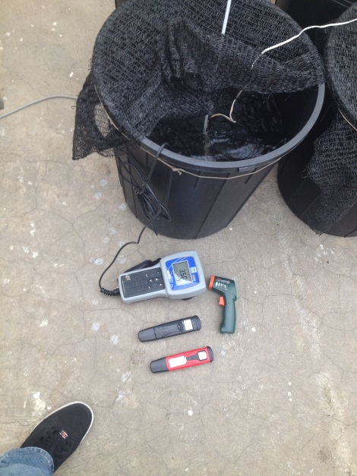
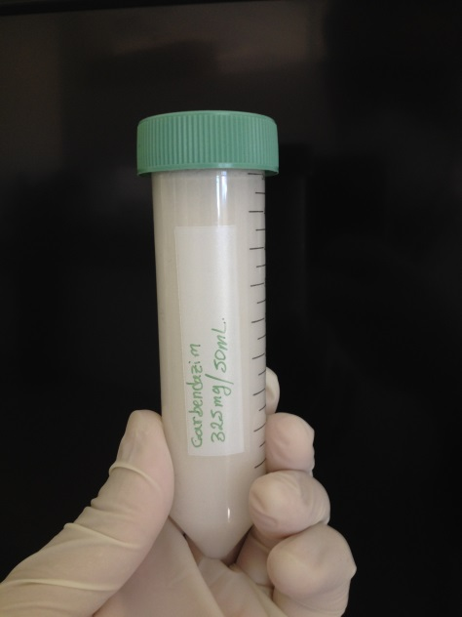
Descripción metodológica

Slide 21
Variables a evaluar
Bioensayo de Artemia salina | CL50 Chlorella sp.
Toxicidad aguda en alevines de tilapia | CL50 Carbendazim
Toxicidad crónica de carbendazim y administración de microalga en tilapia | Parámetros: | Oxígeno disuelto, Temperatura, pH
 | % mortalidad
 | Parámetros hematológicos | Hemoglobina
 |  | Hematocrito
 |  | Glucosa
 |  | Albúmina
 |  | Proteína total
 |  | Creatinina
 |  | Colinesterasa
 |  | AST
 |  | ALT
 |  | Fosfatasa alcalina
 | Histología clásica H&E | Tejido branquial
 |  | Tejido hepático
 | Microscopía electrónica | Tejido branquial MEB
 |  | Tejido hepático MET

Slide 22
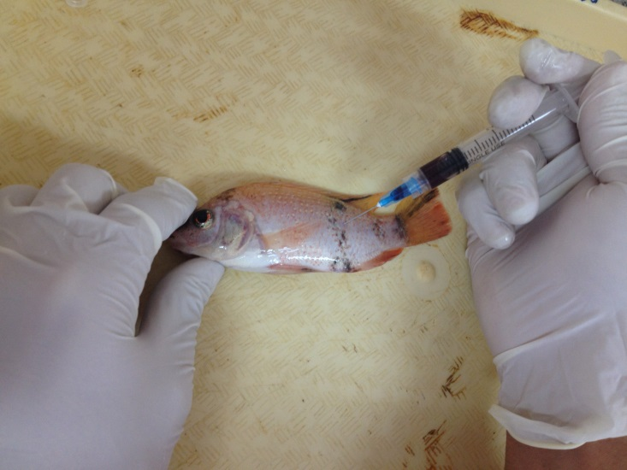
Parámetros Hematológicos
Extracción de sangre por vena caudal
--------------------
Centrifugación 3600 rpm por 10 minutos
--------------------
Sangre total y plasma
--------------------
Fotometría
Glucosa
Proteína Total
Hemoglobina
Albumina
Hematocrito
Creatinina
Colinesterasa
TGO (AST)
TGP (ALT)
Fosfatasa alcalina

Slide 23
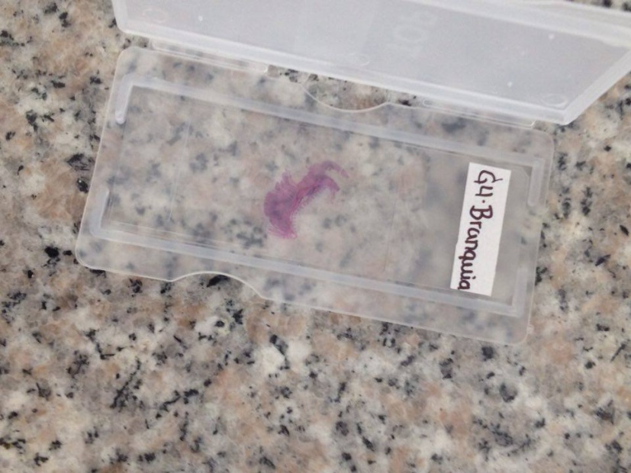
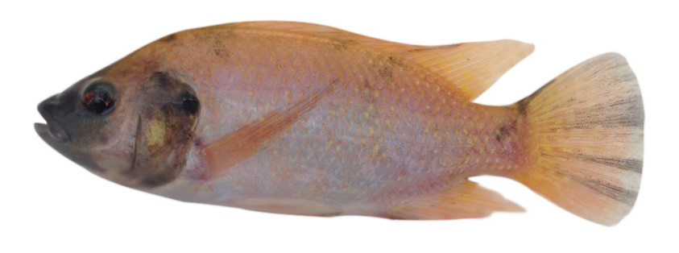
Histología
Al finalizar el ensayo, se prepararon placas procesadas para seccionamiento del micrótomo a 5μm y luego teñidos con hematoxilina, eosina de cortes en branquia e hígado.
Branquias
Hígado

Slide 24
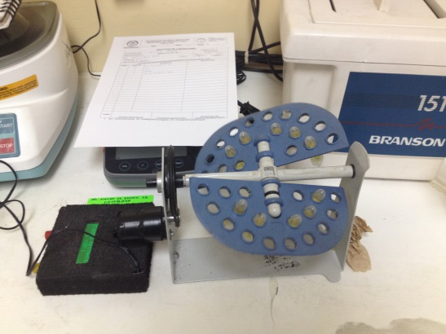
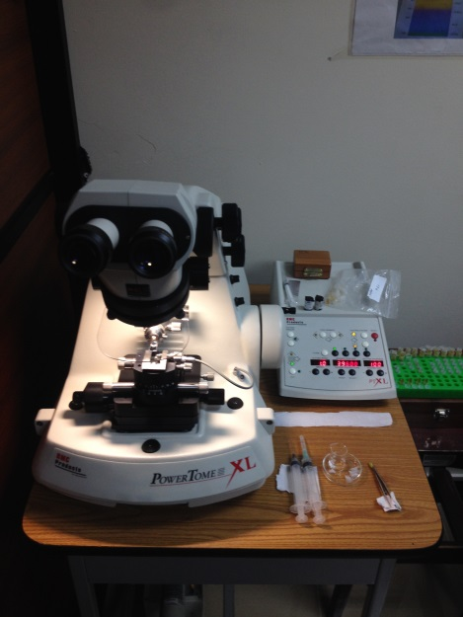
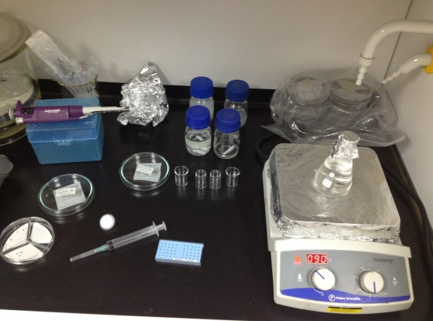
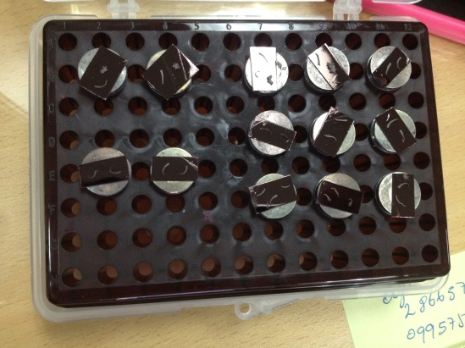
Microscopía electrónica
Hígado y branquia fueron colocados en glutaraldehido al 3% buferado
Procesamiento de muestras
Fijación
Pos fijación
Deshidratación (30 al 99%) .
Los tejidos hepáticos se colocaron en resinas
Cortes en el ultra micrótomo (100nm) cubrimiento y tinción
Observación (MET)
Las branquias pasaron por un proceso de secado químico y fueron colocadas en una cinta de doble capa para su recubrimiento y posterior observación SEM (Scanning Electron Microscopy)

Slide 25
Estadística
La verificación de los supuestos Normalidad se aprobaron mediante la determinación estandarizada de sesgo y curtosis (-2 a +2)
Homogeneidad de varianza: Levene
ANAVA
Comparación de medias, usando el test LSD Fisher
valor p ≤ 0.05 o alfa del 95 %
Poder de la prueba β 80%
n=90
software Statgraph
Para las variables colinesterasa sérica y fosfatasa alcalina se realizó una transformación de datos Log de base 10

Slide 26
RESULTADOS
Toxicidad de biomasa de Chlorella sp.
En el bioensayo de Artemia salina, en concentraciones de hasta 3000 ppm de microalga Chlorella sp. biotipo 1, no se evidenció mortalidad.
Clasificación toxicidad según CYTED
Categoría | Nivel de toxicidad | ppm
I | Extremadamente tóxico | 1 - 10
II | Altamente tóxico | 10 - 100
III | Moderadamente tóxico | 100 -500
IV | Ligeramente tóxico | 500 - 1000
V | Prácticamente no tóxico | 1000 - 1500
VI | Relativamente inocuo | > 1500
Fuente: (Sánchez & Neira, 2005)
(Villafuerte, 2016; Mihae, 2016)

Slide 27
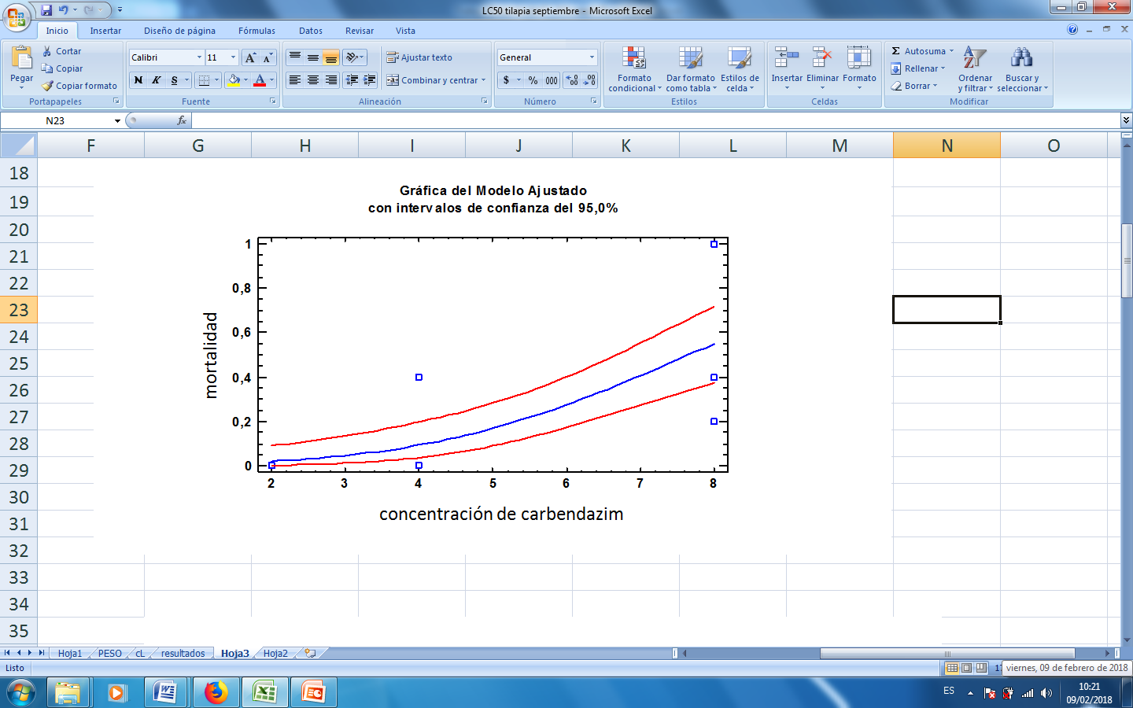
Ensayo de toxicidad aguda
Probit | Concentración (ppm) | Límite de confianza al 95%
 |  | Inferior | Superior
0.01 | 2.203 | 0.910 | 3.118
0.02 | 2.545 | 1.183 | 3.461
0.03 | 2.789 | 1.396 | 3.702
0.04 | 2.987 | 1.581 | 3.896
0.05 | 3.160 | 1.748 | 4.065
0.06 | 3.314 | 1.903 | 4.215
0.07 | 3.455 | 2.049 | 4.354
0.08 | 3.587 | 2.188 | 4.484
0.09 | 3.711 | 2.322 | 4.608
0.1 | 3.829 | 2.452 | 4.726
0.15 | 4.360 | 3.055 | 5.277
0.2 | 4.833 | 3.608 | 5.811
0.25 | 5.280 | 4.122 | 6.370
0.3 | 5.716 | 4.602 | 6.984
0.35 | 6.153 | 5.050 | 7.676
0.4 | 6.598 | 5.471 | 8.465
0.45 | 7.059 | 5.872 | 9.367
0.5 | 7.544 | 6.262 | 10.404
0.55 | 8.063 | 6.651 | 11.602
0.6 | 8.627 | 7.049 | 13.003
0.65 | 9.251 | 7.466 | 14.665
0.7 | 9.957 | 7.916 | 16.682
0.75 | 10.780 | 8.417 | 19.205
0.8 | 11.777 | 8.999 | 22.501
0.85 | 13.056 | 9.712 | 27.104
0.9 | 14.864 | 10.674 | 34.315
0.91 | 15.337 | 10.917 | 36.334
0.92 | 15.868 | 11.188 | 38.665
0.93 | 16.473 | 11.492 | 41.406
0.94 | 17.176 | 11.840 | 44.701
0.95 | 18.015 | 12.249 | 48.785
0.96 | 19.052 | 12.745 | 54.070
0.97 | 20.410 | 13.381 | 61.368
0.98 | 22.366 | 14.272 | 72.635
0.99 | 25.837 | 15.791 | 94.782
Modelo ajustado Probit de letalidad media en tilapia híbrida (n = 120) (p ≤ 0.05)
CL₅₀ = 7.5 ppm.
Nombre común | Nombre científico | Edad | Duración | Toxicidad ppm
Carpa | Pimephales promelas | 0.7 g | 96 hr | 10
Trucha arcoíris | Oncorhynchus mykiss | 2.7 g | 96 hr | 1.32
Camarón mísido | Americamysis bahia | 24 hr | 96 hr | 0.098
Fuente: (EPA, 2016)

Slide 28
Mortalidad en el ensayo toxicológico de carbendazim y administración de microalgas en tilapia
Parámetros (Promedio)
PH | 7.1
Temperatura | 24.4 °C
Oxígeno disuelto | 4.46 mg/L

Slide 29
Hemoglobina y Hematocrito
Tratamientos | Hemoglobina (g/dL) | Hematocrito (%)
T1: Control | 10.4 ± 1.64** | 32.9 ± 5.63
T2: 0.5 (mg/L) CBM + Chlorella sp. | 8.9 ± 1.25 | 26.6 ± 5.17
T3: 0.75 (mg/L) CBM + Chlorella sp. | 7.3 ± 0.63 | 22.7 ± 2.14
T4: 0.5 (mg/L) CBM | 7.7 ± 0.62 | 24.1 ± 1.98
T5: 0.75 (mg/L) CBM | 6.6 ± 0.7* | 23.2 ± 2.06
Hemoglobina (mg/dl)
Hematocrito %
Ramesh y Saravanan, 2008

Slide 30
Glucosa
Tratamientos | Glucosa (mg/dL)
T1: Control | 50.1 ± 8.68
T2: 0.5 (mg/L) CBM + Chlorella sp. | 43.4 ± 6.22
T3: 0.75 (mg/L) CBM + Chlorella sp. | 41.9 ± 8.85
T4: 0.5 (mg/L) CBM | 41.6 ± 7.77
T5: 0.75 (mg/L) CBM | 38.2 ± 3.13
Glucosa (mg/dL)
Van der Boon et al., 1991 y Mommsen et al., 1999

Slide 31
Aspartato y Alanina transaminasa
Tratamientos | AST (U/L) | ALT (U/L)
T1: Control | 15.3 ± 2.81 | 164.0 ± 99.9
T2: 0.5 (mg/L) CBM + Chlorella sp. | 39.2 ± 18.05 | 92.6 ± 46.04
T3: 0.75 (mg/L) CBM + Chlorella sp. | 40.9 ± 19.46 | 136.4 ± 84.35
T4: 0.5 (mg/L) CBM | 19.0 ± 13.25 | 192.6 ± 38.92
T5: 0.75 (mg/L) CBM | 21.4 ± 4.79 | 261.0 ± 87.97
(AST) U/L
(ALT) U/L
Van der Oost et al., 2003
glutatión S-transferasa GSTs
Lee et al., 2014

Slide 32
Resumen comparativo de medias en resultados hematológicos
Variables | Estándar | Control | 0.5 (ppm) CBM + Chlorella sp. | 0.75 (ppm) CBM + Chlorella sp. | 0.5 (ppm) CBM | 0.75 (ppm) CBM
Hemoglobina (g/dL) | 10.52 | 10.4 | 8.9 | 7.3 | 7.7 | 6.6
Hematocrito (%) | 33.63 | 32.9 | 26.6 | 22.7 | 24.1 | 23.2
Creatinina (mg/dL) | 0.2 | 0.2 | 0.2 | 0.2 | 0.2 | 0.18
Glucosa (mg/dL) | 46 | 50.1 | 43.4 | 41.9 | 41.6 | 38.2
Albúmina (g/dL) | 1.4 | 0.2 | 0.1 | 0.1 | 0.2 | 0.1
Proteína total (g/dL) | 3.5 | 2.2 | 2.8 | 2.2 | 2.8 | 2.1
AST (U/L) | 26 | 15.3 | 39.2 | 40.9 | 19.0 | 21.4
ALT (U/L) | - | 164.0 | 92.6 | 136.4 | 192.6 | 261.0
Fosfatasa Alcalina (U/L) | - | 41.4 | 25.5 | 29.7 | 40.8 | 33.4
Colinesterasa sérica (U/L) | - | 2003.1 | 1488.1 | 1606.3 | 1598.0 | 1283.74
Hahn-Von-Hessberg et al., 2011
Rodríguez et al., 2003
Mauel., et al 2007

Slide 33
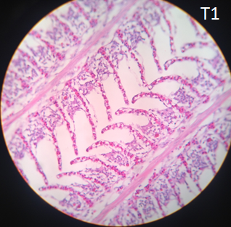
Histología en branquias
Referencia
Resultados del presente estudio
Filamento branquial de tilapia H-E 40X
(Cm) Células mucosas
(Ep) Epitelio interlamelar
(C) Cartílago
(Lp) Lámina propia
Filamentos branquiales Control. H-E 40X
Torres et al., 2010

Slide 34
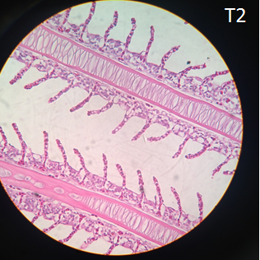
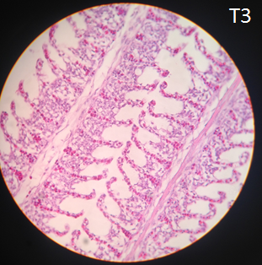
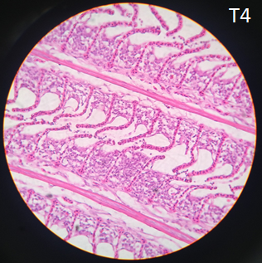
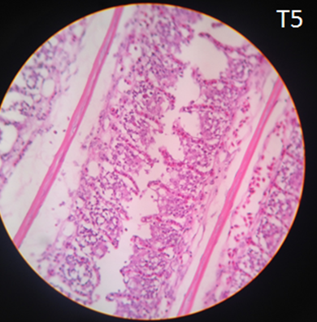
Tejido branquial

Slide 35
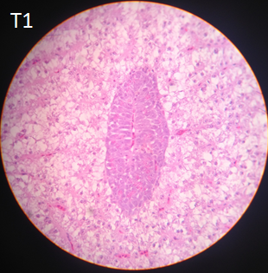
Histología en hígado
Referencia
Resultados del presente estudio
Tejido hepático H-E 10X
Lobulillo hepático clásico (círculo)
(Tr) Triadas
(H) Hepatocitos
(S) Sinusoides
Tejido hepático. Control. H-E 40X
Torres et al., 2010

Slide 36
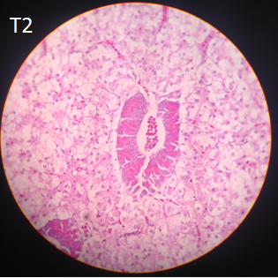
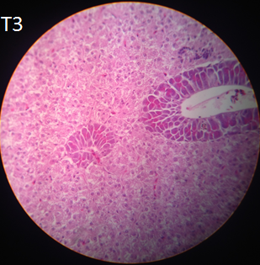
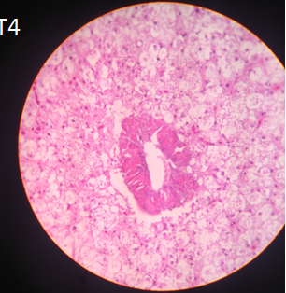
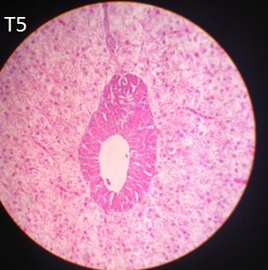
Tejido hepático

Slide 37
CONCLUSIONES
La microalga Chlorella sp. biotipo 1, tiene un efecto terapéutico positivo reduciendo el efecto tóxico de carbendazim a nivel hematológico e histológico, en tilapia híbrida Oreochromis sp.
Carbendazim se ubicó en una escala de toxicidad aguda 7.5 ppm (CL50).
En tilapia a nivel hematológico, el fungicida carbendazim ocasiona disminución en los parámetros normales: hemoglobina; hematocrito; glucosa y AST.
Carbendazim a dosis sub letales (0.5 y 0.75 ppm), produce daños en órganos de juveniles de tilapia Oreochromis sp. En branquias, causa hiperplasia severa en el epitelio interlamelar y en tejido hepático, provoca vacuolización lipídica.
Chlorella sp biotipo 1 presentó un efecto terapéutico positivo, disminuyendo los daños por la exposición a carbendazim en tilapia, mostrando niveles de hemoglobina, hematocrito y glucosa cercanos a los niveles normales.
La microalga Chlorella sp. biotipo 1 incluida en la dieta balanceada para tilapia reduce el efecto tóxico de carbendazim en parámetros hematológicos e histológicos.

Slide 38
RECOMENDACIONES
Es recomendable el avance de estudios en modelos biológicos mamarios para conocer a profundidad los efectos tóxicos de carbendazim.
Incluir la microalga Chlorella sp. biotipo 1 en la dieta balanceada para tilapia híbrida con el fin de reducir el efecto tóxico de pesticidas.
Para establecer el potencial terapéutico de la microalga Chlorella sp. es importante realizar estudios complementarios con fines farmacéuticos y nutracéuticos.
Se recomienda utilizar Artemia salina como modelo biológico para conocer el efecto tóxico de sustancias naturales o químicas.

Slide 39
«Dios hace que la tierra produzca sustancias medicinales, y el hombre inteligente no debe despreciarlas.»
Eclo 38:4 (DHH)

Slide 40




MUCHAS GRACIAS

